Slide 1

Construcción de Niveles de Referencia de Emisiones para REDD+ en México

Slide 2
Proceso de construcción de niveles de referencia
Marco de referencia para evaluar impacto de REDD+
Consistentes con el INEGEI
Transparencia
Mejor uso de información existente

Slide 3
Análisis de información para la construcción del nivel de referencia
Aspectos técnicos y metodológicos a ser considerados en la construcción del NR/NRE:
Definiciones de bosque, deforestación y degradación,
Posibles escalas de trabajo
Insumos con los que se cuenta
Actividades que se pueden tomar en cuenta como parte del NR/NRE.

Slide 4
Información disponible para la construcción de niveles de referencia
Cartografía nacional de los años 1993, 2003, 2007 y 2011 y matrices de dinámica
Factores de emisión y absorción para TF-OU, TF-TF, TF-TFd, TF-TFr y OU-TF
Datos de emisiones por Incendios forestales tier 1.

Slide 5
Definiciones de Bosque en México
*Tierras forestales todas aquellas que están cubiertas por vegetación forestal. Y la Vegetación forestal se define como “El conjunto de plantas y hongos que crecen y se desarrollan en forma natural, formando bosques, selvas, zonas áridas y semiáridas, y otros ecosistemas
**Tierras que se extienden por más de 0,5 hectáreas dotadas de árboles de una altura superior a 5 m y una cubierta de dosel superior al 10 por ciento, o de árboles capaces de alcanzar esta altura in situ. No incluye la tierra sometida a un uso predominantemente agrícola o urbano.
***bosque a la comunidad dominada por árboles o plantas leñosas con un tronco bien definido, con alturas mínimas de 4 m, con una superficie mínima de 1ha y con una cobertura arbórea del 30%
(*) Definición en el marco de la Ley General de Desarrollo Forestal Sustentable.
(**)Definición usada para el reporte sobre Evaluación del estado de Recursos Forestales ante la FAO. (***)Definición usada por México al Protocolo de Kioto.
Notes:
Se utilizará la definición de terrenos forestales que se encuentra en la LGDFS, misma que concuerda con la del IPCC y fue usada en el INEGEI presentado en el BUR.

Slide 6
Inventario Nacional de Emisiones de gases de efecto invernadero sector USCUSS
IPCC
Estimaciones de emisiones y absorciones
Datos de actividad
Factores de emisión
Inventario de Gases Efecto Invernadero
Sistema Satelital de Monitoreo Forestal
Inventario Nacional Forestal
MRV

Slide 7
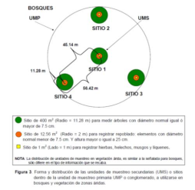
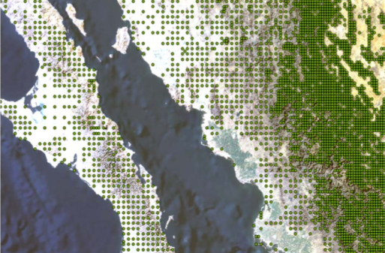
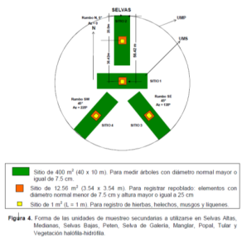
Antecedentes
Inventario Nacional Forestal y de Suelos ( INFyS )
Espacial
Sistemático
Temporal
UMP = 26, 220
Sitos = 81, 665
Mallas de km | 5x5 | 10x10 | 20x20 |
INFyS 2004-2007
1’ 171, 506 árboles (2004-2007)
Muestreo: 2004-2007
Re muestreo: 2009 - 2012
976,738 árboles (2009-2012)

Slide 8
Subnacional
Ya se tienen la información DA (INEGI) se requiere de estimar FE (INFyS)
Es probable que los datos no sean suficientes para el análisis de cambio
Permitirá revisión por parte de expertos de la CMNUCC, y puede ser utilizado para FCPF-CF
Se podrá actualizar en el mediano plazo incluyendo otras áreas.
Requiere mas tiempo en el corto plazo

Slide 9
Nacional
Ya se tiene la información DA (INEGI) y FE (INFyS)
Mismo enfoque que en el INEGEI-BUR, estimando emisiones por deforestación y degradación en biomasa por encima del suelo y raíces, así como incendios en biomasa contenida en materia orgánica muerta, arbustos y herbáceas.
Permitirá revisión por parte de expertos de la CMNUCC
Sujeto a mejoras con los resultados del MadMex*
*The Measuring, Reporting and Verification - Activity Data (MRV-AD) Monitoring System.
Notes:
se dejará en un anexo el apartado de incremento en acervos de carbono en tierras forestales que permanecen, revegetación y recuperación de coberturas degradadas.

Slide 10


Slide 11
Fuentes de datos para Factores de emisión y absorción
Depósito (IPCC) | Compartimento | Componentes
Biomasa viva | Biomasa sobre el suelo | Árboles vivos, arbustos, hierbas y pastos
 | Biomasa bajo el suelo | Raíces >2 mm
Materia orgánica muerta | Madera muerta | Arboles muertos en pie, tocones, material leñoso caído y raíces muertas
 | Mantillo | Hojarasca sobre el suelo, ramillas, frutos y capa de fermentación y humus
Suelo | Materia orgánica del suelo | Carbono orgánico en suelos minerales y orgánicos (30 cm). Raíces finas

